Slide 1


Projet final ESIC – SOLUTEC
FAGES Mathias
GUARDIOLA David
JAFFRE David
MONRAPHA Guénaël
MORESO Eli
SGHYAR Amine

Slide 2
Sommaire
Analyse du besoin
UML
Déroulement du projet
Démonstration
Conclusion

Slide 3
Analyse du besoin

Slide 4
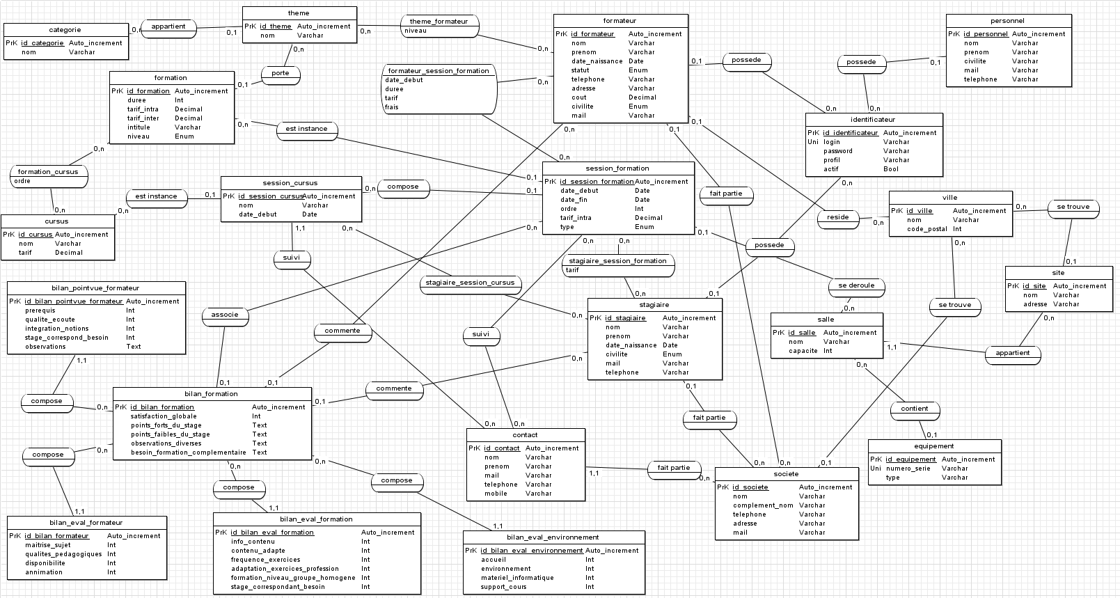
MCD

Slide 5
Déroulement du projet

Slide 6
Démonstration

Slide 7
Conclusion

